Slide 1


STŘEDNÍ ŠKOLA STAVEBNÍ A TECHNICKÁ
Ústí nad Labem, Čelakovského 5, příspěvková organizace
Páteřní škola Ústeckého kraje
Byzanc
VY_32_INOVACE_46_924
Projekt MŠMT | EU peníze středním školám
Název projektu školy | ICT do života školy
Registrační číslo projektu | CZ.1.07/1.5.00/34.0771
Šablona | III/2
Sada | 46
Anotace | Stručné shrnutí byzantské architektury
Klíčová slova | Byzanc, Východořímská říše, Haggia Sofia, bazilika, pendantiv, lucerna
Předmět | Architektura
Autor, spoluautor | Ing. arch. Ota Zápotocký
Jazyk | Čeština
Druh učebního materiálu | Prezentace
Potřebné pomůcky | PC, dataprojektor
Druh interaktivity | Výklad pomocí prezentace, následná diskuze
Stupeň a typ vzdělávání | Střední škola
Cílová skupina | 3. ročník, žáci 16 – 18 let
Speciální vzdělávací potřeby | ne
Zdroje | Seznam viz poslední strana

Slide 2
Byzanc
východ Středomoří
plynule navázala na Východořímskou říši po jejím vzniku
r. 395
vrcholné období – 6. – 8. století n. l.
postupně čelila nájezdům, až r. 1453 zcela zanikla dobytím Konstantinopole Turky
architektura navázala na římskou, postupně vytvořila svébytný byzantský sloh, který ovlivnil velkou část výhodní Evropy, včetně Ruska
omítané masivní cihelné zdivo, kámen, terakota, klenba, vyspělé inženýrské stavitelství, časté mozaiky na stěnách,
kupolovou klenbu zvládli i nad čtvercovým půdorysem vložením pendantivů, ve vrcholu někdy zřizovali válcovou lucernu jako osvětlovací prvek,

Slide 3
Konstantinopol (dnešní Istanbul) byla hlavním městem, největším ve středověké Evropě s nejmohutnějším a údajně nedobytným opevněním,
chrám Boží moudrosti (Haggia Sofia) z poloviny 6. století,
kláštery např. na hoře Athos či v pohoří Meteora v Řecku,
chrám sv. Marka v Benátkách,
kulturní vliv na tvářnost architektury na Balkáně, v Rusku, kavkazských republikách a na koptskou architekturu v Egyptě a Etiopii

Slide 4
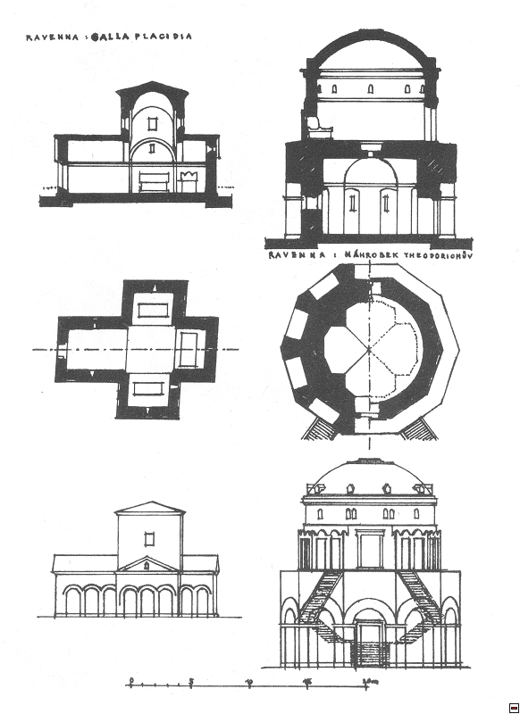

Slide 5
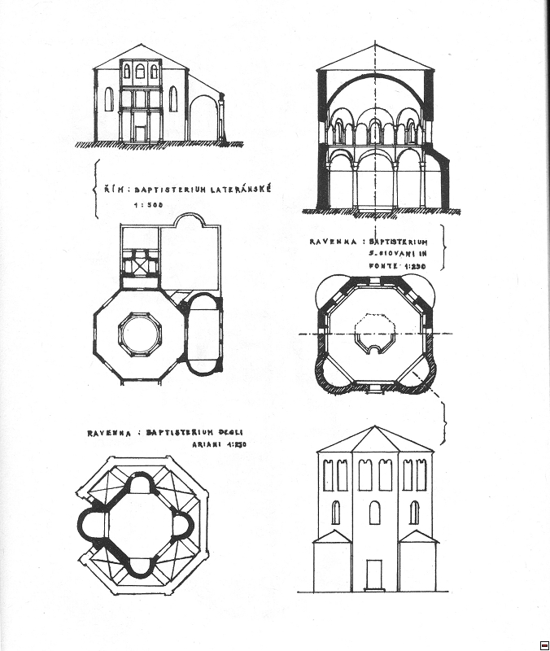

Slide 6
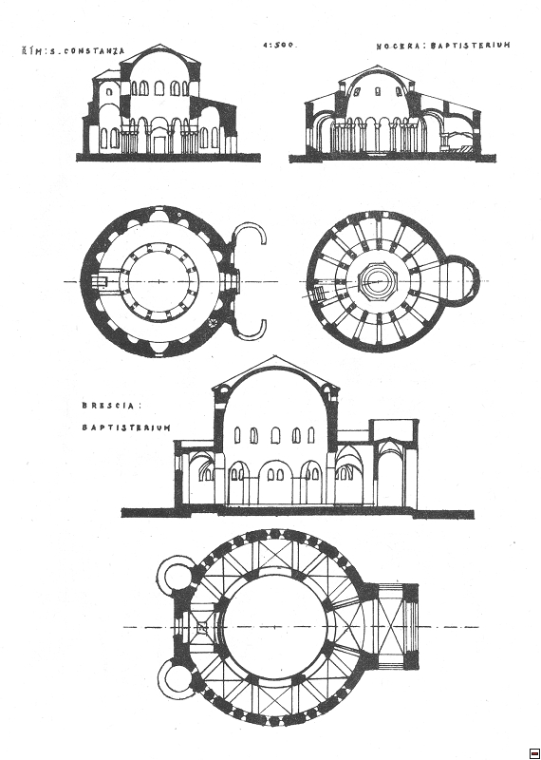

Slide 7
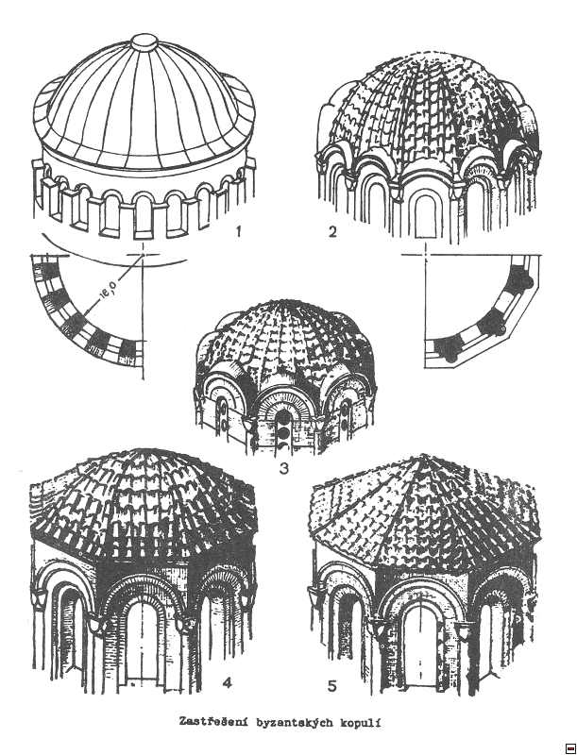

Slide 8
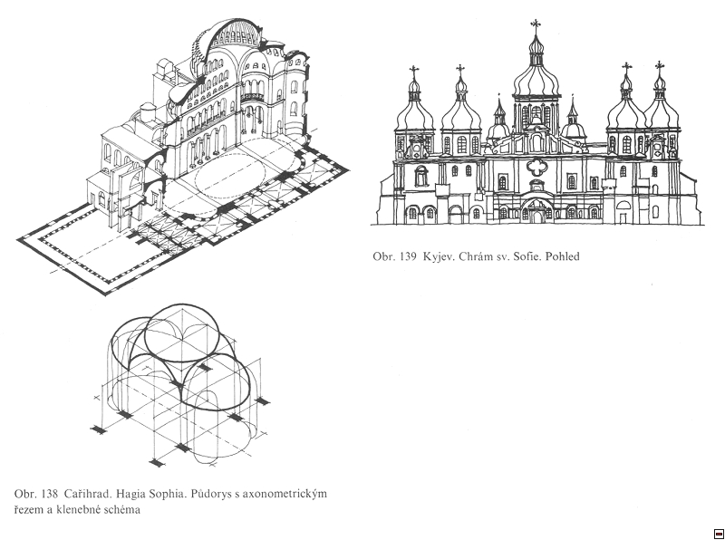

Slide 9
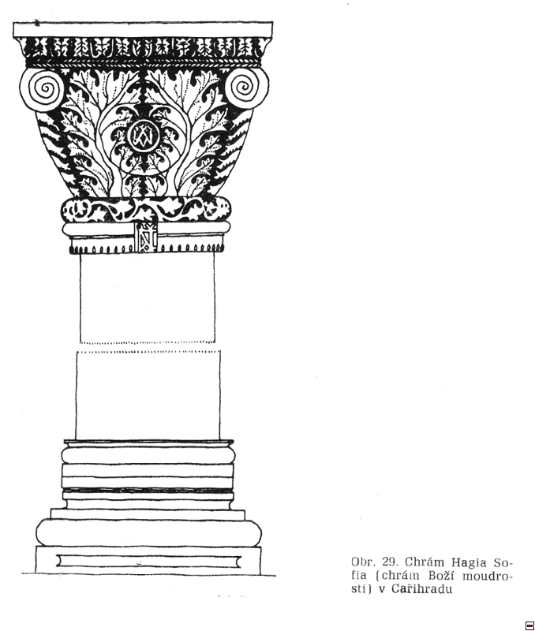

Slide 10
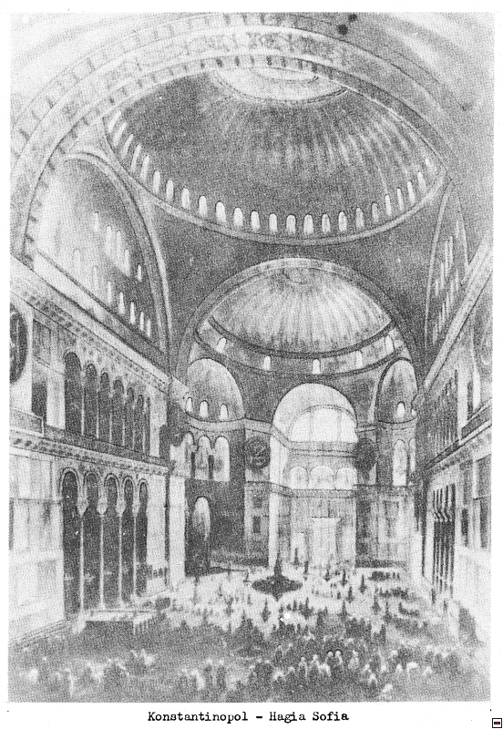

Slide 11
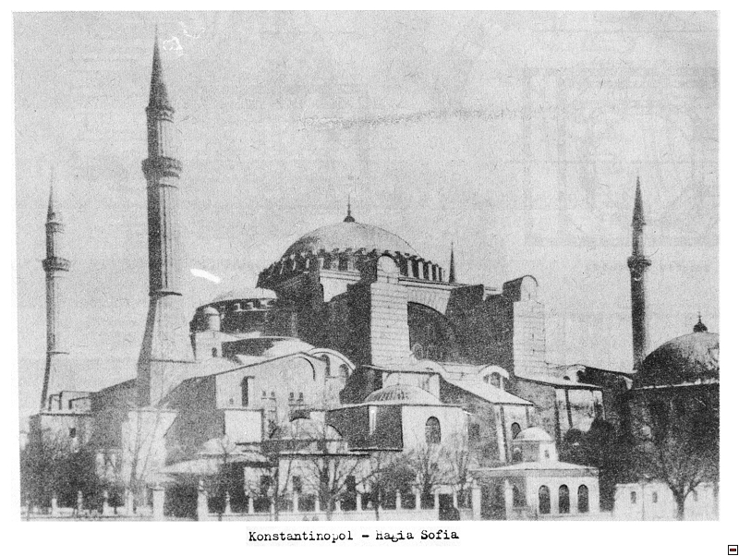

Slide 12
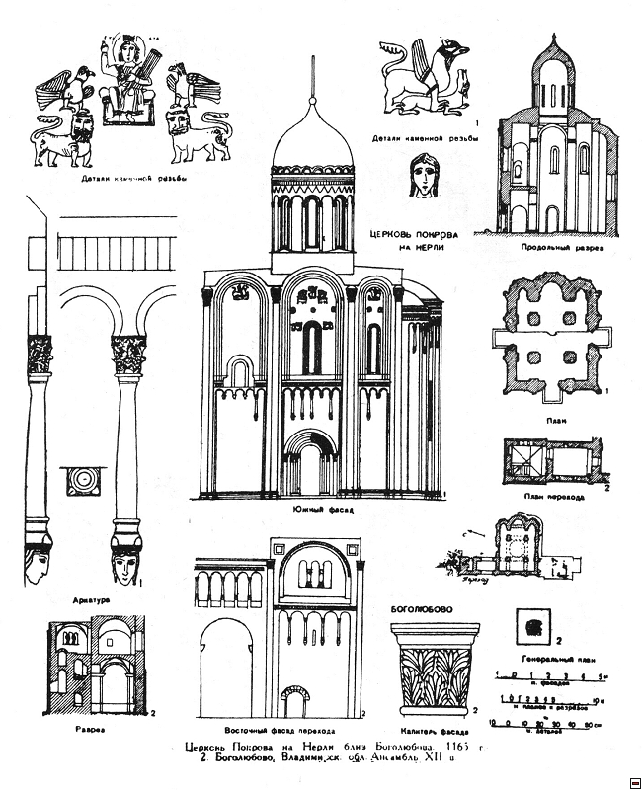

Slide 13
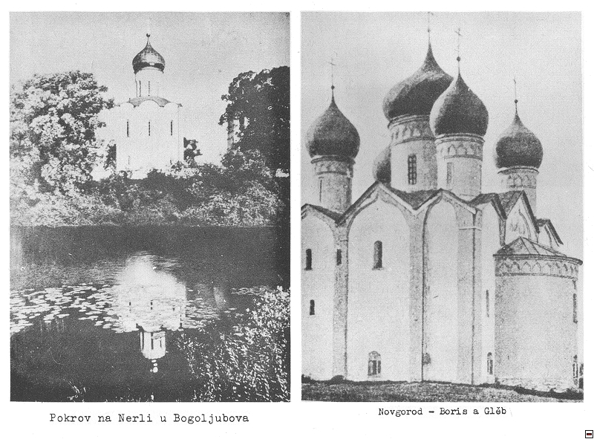

Slide 14
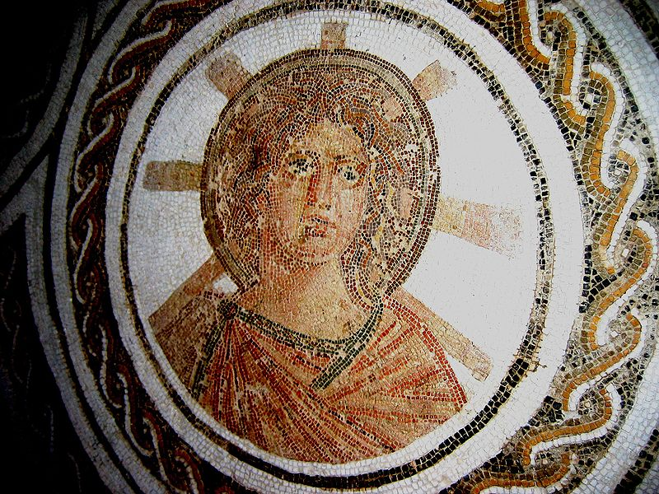

Slide 15
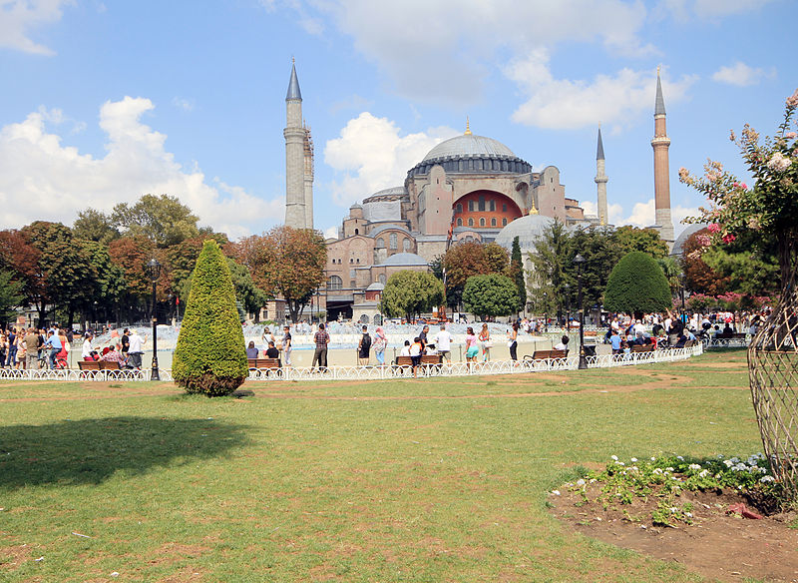

Slide 16
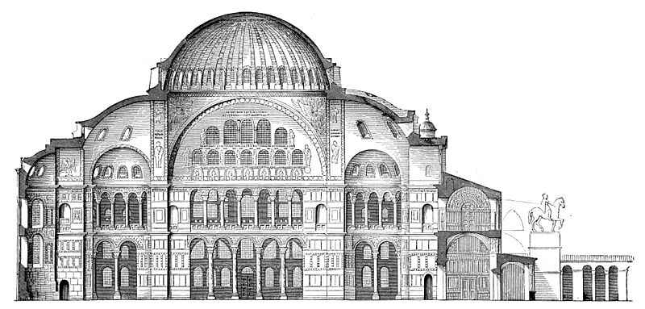

Slide 17
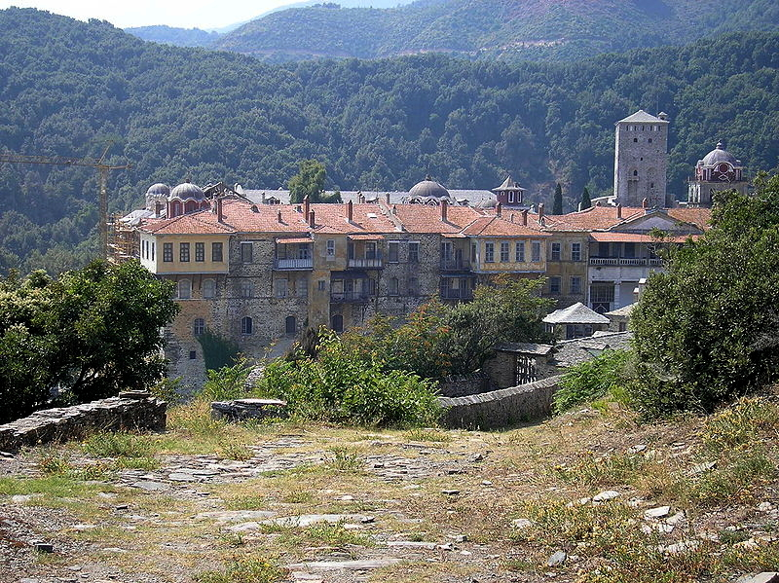

Slide 18
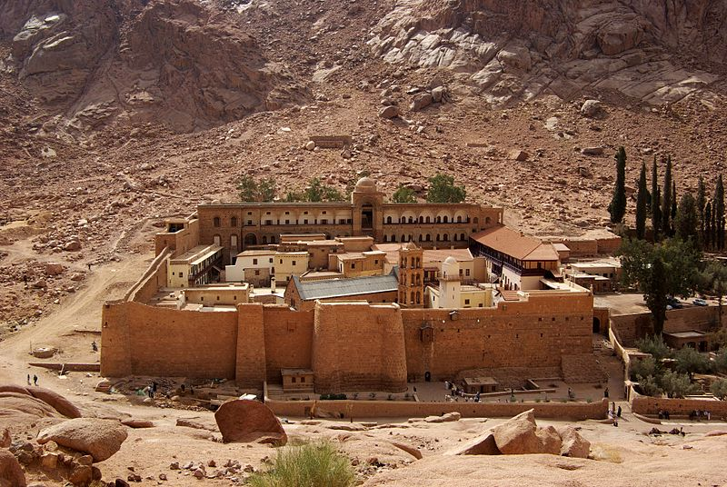

Slide 19
Otázky pro opakování a k zamyšlení:
popiš historii Byzantské říše
charakterizuj architekturu Byzance
popiš byzantský sloh
uveď některé památky

Slide 20
STŘEDNÍ ŠKOLA STAVEBNÍ A TECHNICKÁ
Ústí nad Labem, Čelakovského 5, příspěvková organizace
Páteřní škola Ústeckého kraje
Použité zdroje
pérové kresby:
HANUŠ, Karel a Marie BENEŠOVÁ. Vývoj architektury a umění I. Praha: Vydavatelství ČVUT, 1978. ISBN 000.
fotografie: Wikipedia.org [online]. [cit. 2014-01-12]. Dostupné pod licencí Creative Commons z: http://cs.wikipedia.org/wiki/Byzanc#Um.C4.9Bn.C3.AD_a_architektura

